Slide 1
Розв’язування вправ на тему: “Коло. Круг.”

Slide 2
Завдання №1.
Знайдіть радіус кола, діаметр якого дорівнює 8 см.:
А) 2 см; Б) 4 см; В) 16 см; Г) 8 см.

Slide 3
Завдання №2.
Кола, радіуси яких 6 см і 2 см, мають внутрішній дотик. Знайдіть відстань між їх центрами.
А) 2 см; Б) 4 см; В) 6 см; Г) 8 см.
Якщо внутрішні дотик,
тоді відстань між центрами R1-R2

Slide 4
Завдання №3.
Кола, радіуси яких 6 см і 2 см, мають зовнішній дотик. Знайдіть відстань між їх центрами.
А) 2 см; Б) 4 см; В) 6 см; Г) 8 см.
Якщо зовнішній дотик,
тоді відстань між центрами R1+R2

Slide 5
Завдання №4.
Радіус кола дорівнює 4 см. Як розміщені пряма а і коло, якщо відстань d від центра кола до прямої дорівнює 3 см?
А) пряма перетинає коло у двох точках;
Б) пряма є дотичною до кола;
В) пряма не має з колом спільних точок;
Г) неможливо визначити.
1. Якщо d=r – коло дотикається у одній точці.
2. Якщо d>r – коло не має спільних точок.
3. Якщо d<r – коло має 2 спільні точки.

Slide 6
Описане коло
Пригадаємо:
Коло називається описаним навколо трикутника, якщо воно проходить через усі його вершини.
Теорема: Навколо будь-якого трикутника можна описати коло і до того ж тільки одне.
Наслідок: Центр описаного кола навколо трикутника лежить на перетині серединних перпендикулярів, проведених до сторін трикутника.

Slide 7
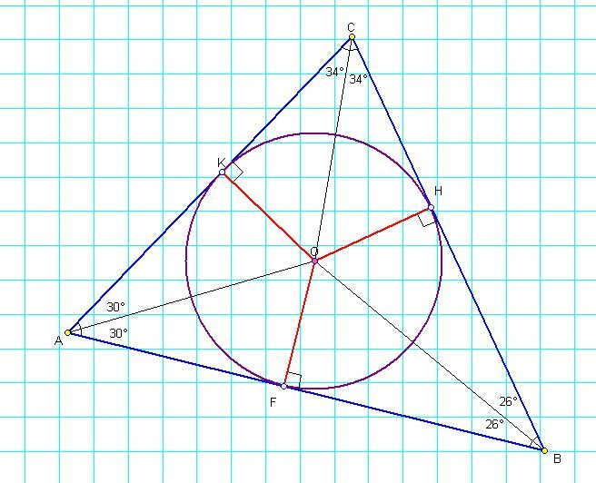
Вписане коло
Пригадаємо:
Коло називається вписаним у трикутник, якщо воно дотикається до всіх його сторін.
Теорема: У будь-який трикутник можна вписати коло і до того ж тільки одне.
Наслідок: Центр вписаного кола у трикутник лежить на перетині бісектрис кутів трикутника.

Slide 8
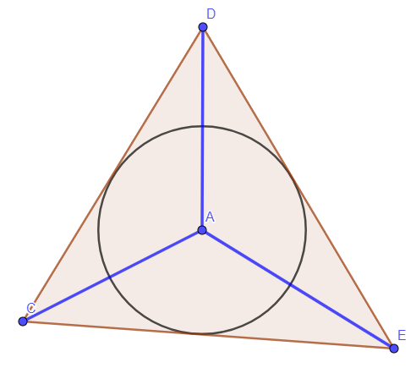
Завдання №5
В трикутник CDE вписано коло з центром в точці А.
Знайдіть ∠С трикутника, якщо ∠ACD = 30°.
∠С= 30°*2=60°
30°

Slide 9
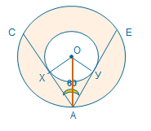
Задача №6
Два кола мають спільний центр О .
Через точку А більшого кола провели дотичні АС і АЕ до меншого кола.
Знайдіть радіус більшого кола (R), якщо радіус меншого (r) дорівнює 5 см, а кут САЕ = 60 градусів.
Розв’язання:
1.Проведемо радіуси меншого кола ОХ та ОУ у точки дотику.
2. Вони перпендикулярні дотичним АС і АЕ відповідно.
Що можна сказати про трикутники АОХ та АОУ?
В прямокутному трикутнику ХОА маємо гострий кут 30 градусів.
ОА = R = 2r = 10 см.
Відповідь: R = 10 см

Slide 10
Домашнє завдання:

